Slide 1
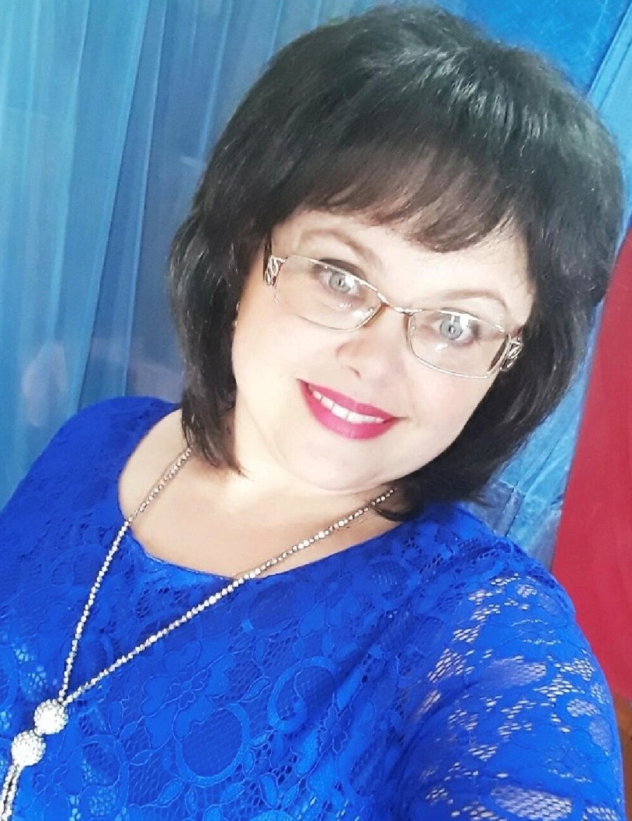
Губернаторский конкурс профессионального мастерства на звание «Лучший работник культуры года» номинация «Лучший клубный работник»
Муниципальное казенное учреждение культуры «Многофункциональный культурный центр» Заринского района
Турушева Елена Викторовна
заведующий филиалом
Голухинский сельский Дом культуры
Мой девиз:
«То, что ты хочешь зажечь в других, должно гореть в тебе самом»
Notes:
Турушева Елена Викторовна

Slide 2
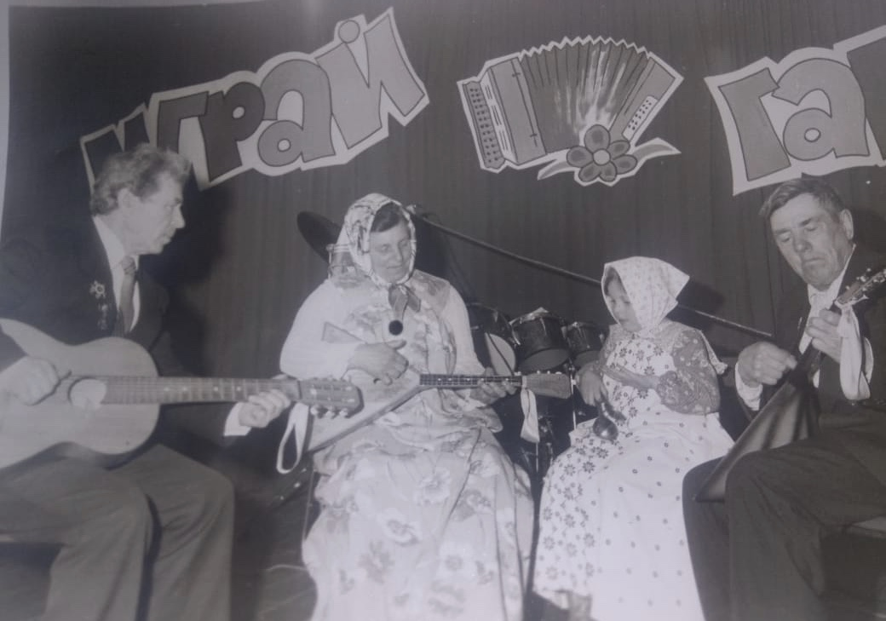
Всё в жизни начинается с семьи
Вся моя жизнь с детства связана с творчеством. Ещё в шесть лет я начала выступать составе семейного ансамбля. Дедушка играл на гитаре, бабушка и прадедушка на балалайках, а я тогда играла на ложках.
Любовь к песне, мелодии привила мне именно бабушка. Часто мы пели с ней вечерами, когда я оставалась у них ночевать. Просили нас петь и во время семейных посиделок. Я вела первую партию, а бабушка пела второй.

Slide 3
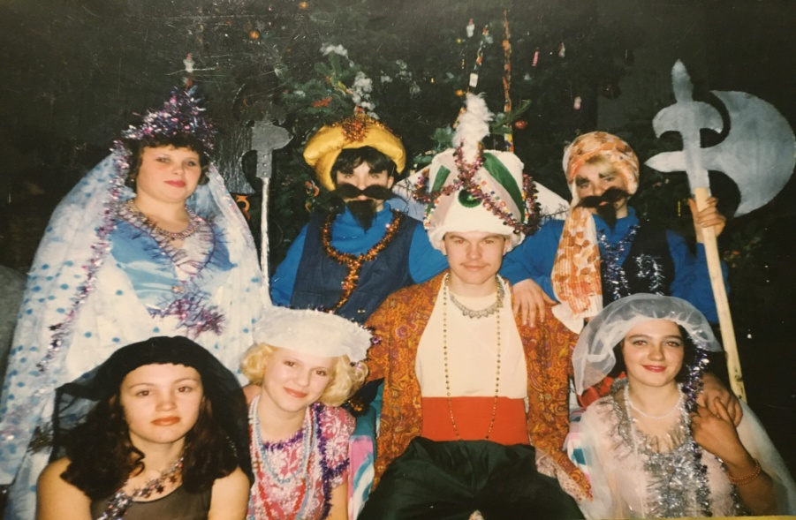
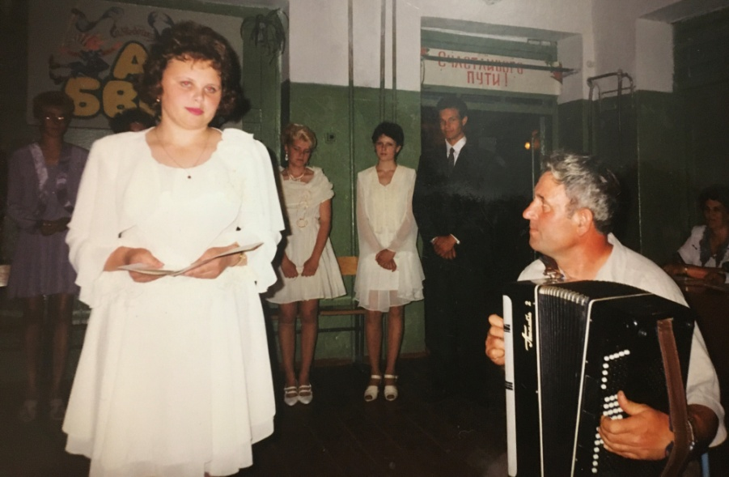
Творчества счастливые мгновения
В школе я всегда руководила культмассовым сектором. Вечно пропадала в кабинете организатора. Помогала готовить мероприятия, часто выступала в роли ведущей и конечно пела!
По окончании школы выбрала профессию учителя начальных классов. Хотелось порадовать родителей продолжением педагогической династии, а эта специализация педагогики, казалась мне наиболее подходящей для проявления творческого потенциала.

Slide 4
Моя судьба- моя культура
Так сложилась судьба, что после окончания педагогического колледжа, найти работу по профессии сразу не удалось и я, совершенно случайным образом, устроилась работать в библиотеку. Но все мы знаем, что случайности не случайны, ведь именно культура в последующем, стала моей судьбой и стезёй в жизни.
Я приняла решение, поступить в институт культуры и успешно окончила библиотечный факультет, так как на тот момент работала заведующей Голухинской сельской библиотекой.
Но, как бы я не любила книги, душа моя тянулась туда, где заливисто играет баян и звучат песни, туда где всегда весело и многолюдно.
Любую выпавшую свободную минутку я проводила в Доме культуры, благо библиотека и клуб находятся в одном здании.
Руководство заметило мою тягу к сцене, творчеству и когда освободилось место, мне предложили возглавить Голухинский сельский Дом культуры. Конечно я согласилась и вот уже более 10 лет Дом культуры моя вотчина, мой второй дом и моя отдушина.

Slide 5
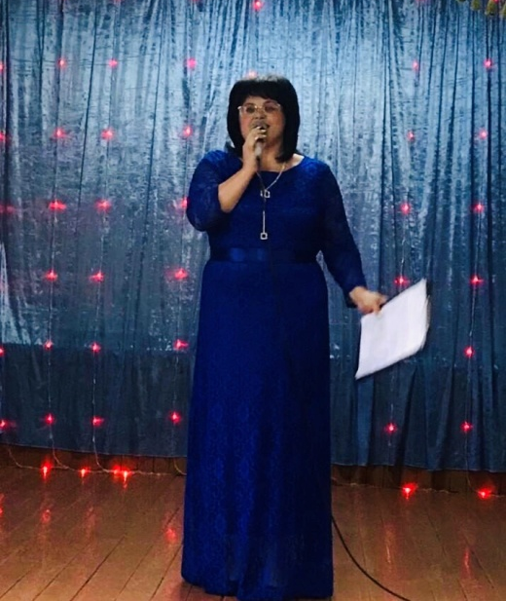
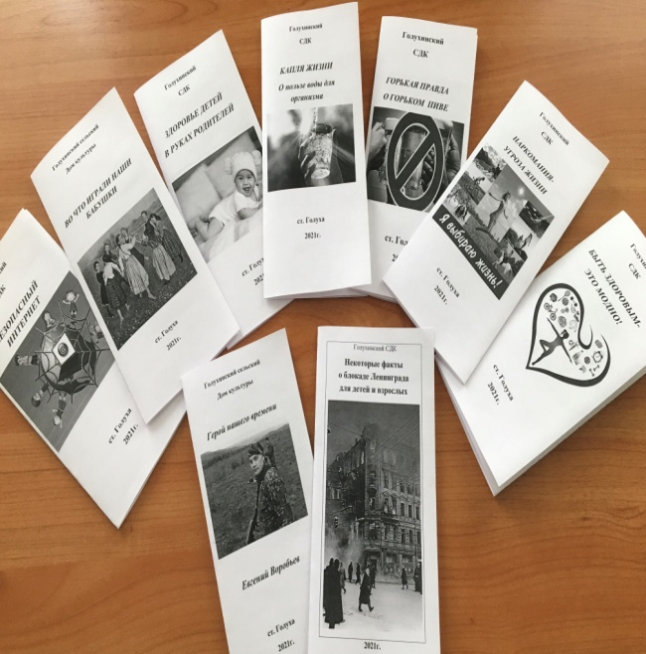
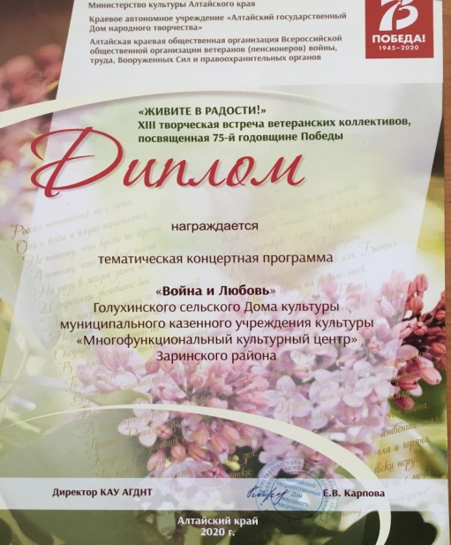
Пусть творчество наши сердца окрыляет
В нашем Доме культуры работают 3 специалиста. Культорганизатор и хореограф занимают по 0,5 ставки, я работаю на 0,75. Конечно основная часть работы ложится на мои плечи. Я занимаюсь подготовкой и написанием сценариев, режиссирую все массовые мероприятия, выступаю в роли ведущей и солистки, веду работу клубных формирований, готовлю коллективы и солистов к участию в фестивалях, занимаюсь издательской деятельностью и это только малая часть моих забот. Как говорится, скучать не приходится! Но это совсем не главное, для меня важно то, чтобы Дом культуры всегда оставался центром культурной и общественной жизни села, объединял как можно больше людей и каждому здесь было интересно, зажигались новые звездочки и воплощались в жизнь самые яркие творческие идеи. Ведь клуб- это сердце и душа села и пока в его окнах горит свет, значит живёт село, значит есть у него будущее!
Диплом за
авторскую постановку
Я культработник и этим я живу!
Издательская деятельность

Slide 6
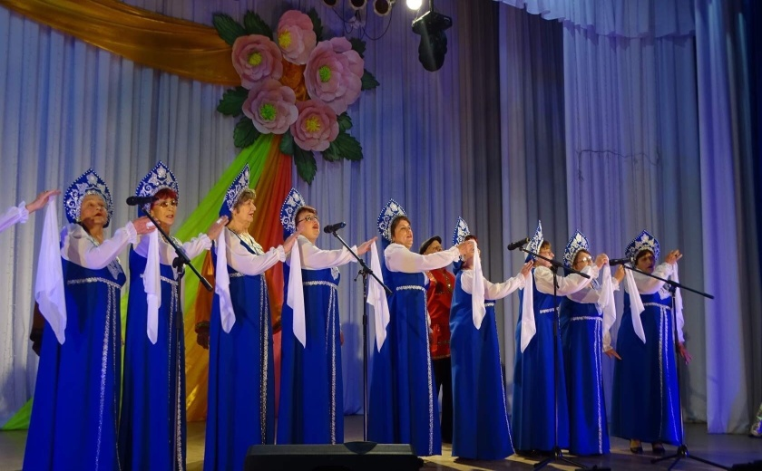
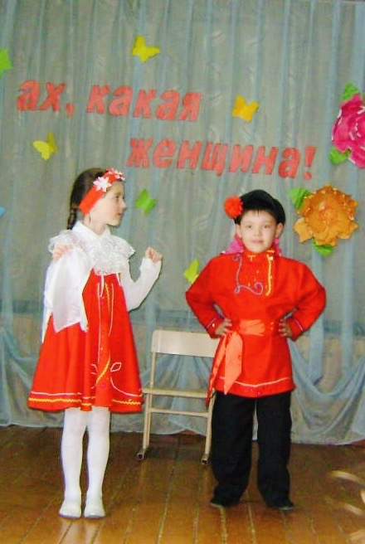
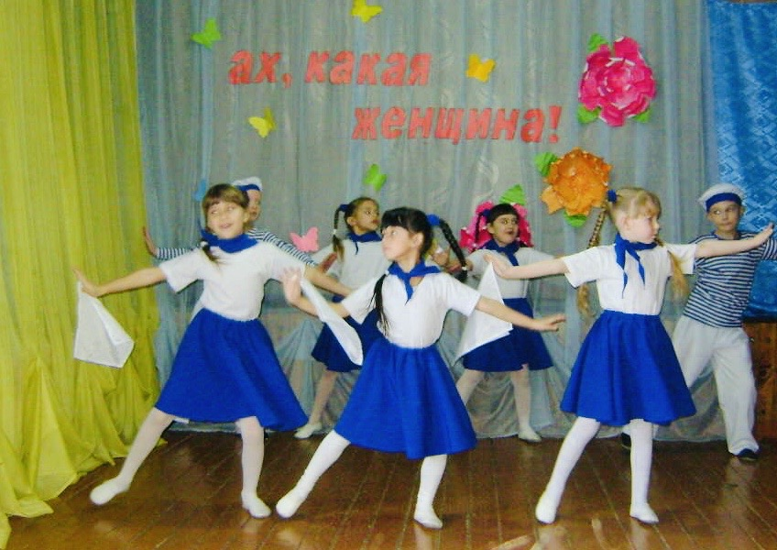
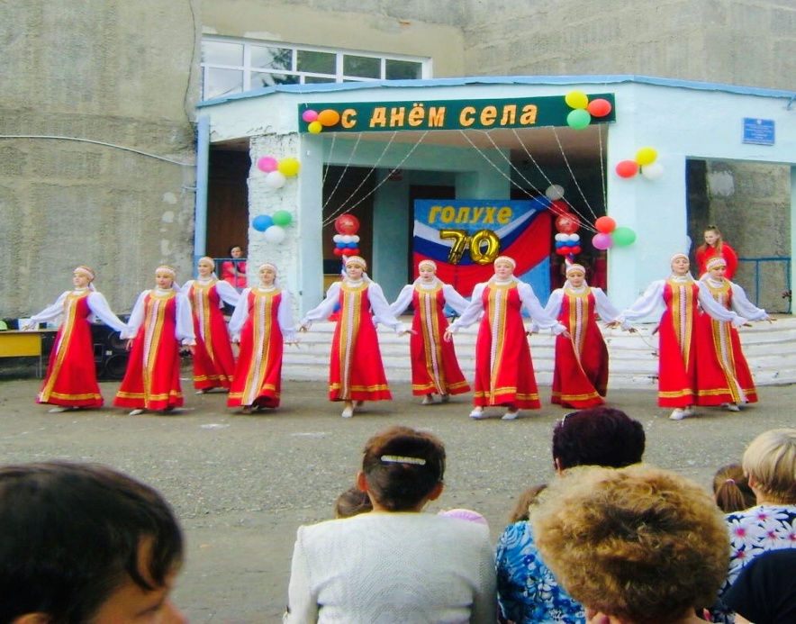
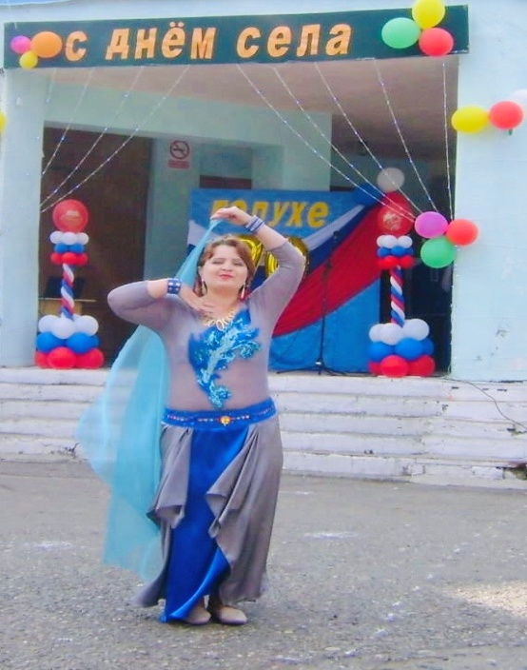
Счастье- дарить людям праздник

Slide 7
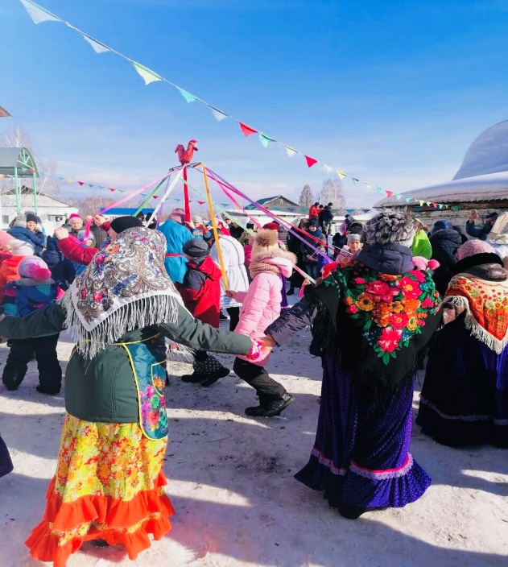
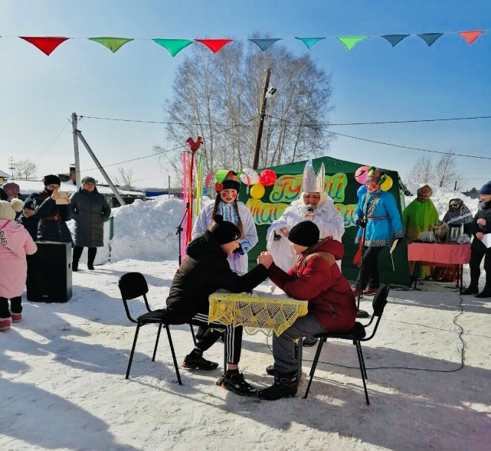
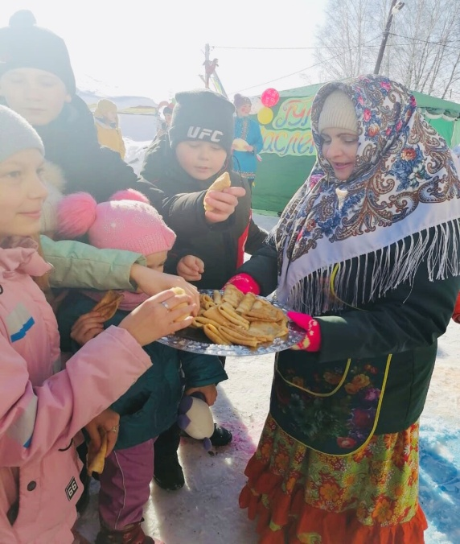
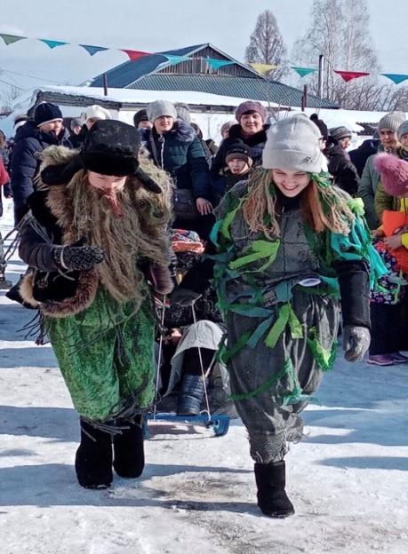
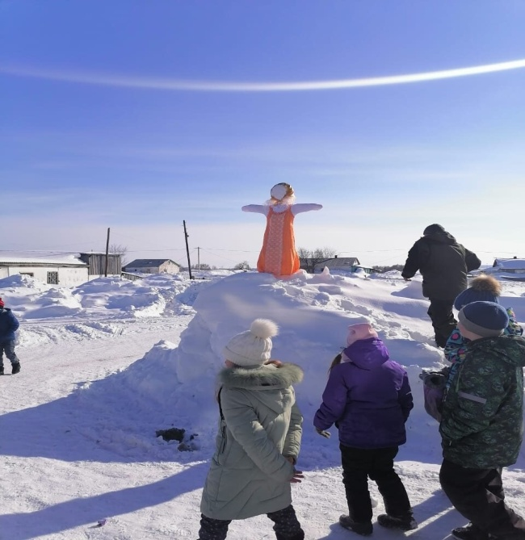
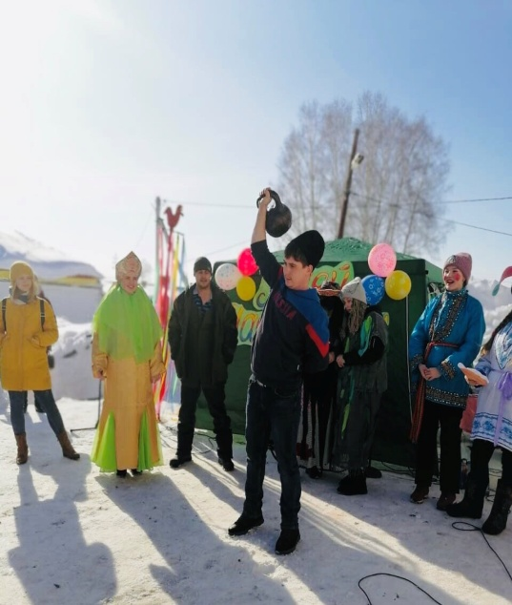
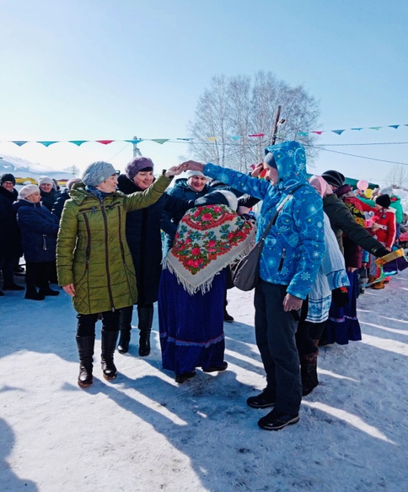
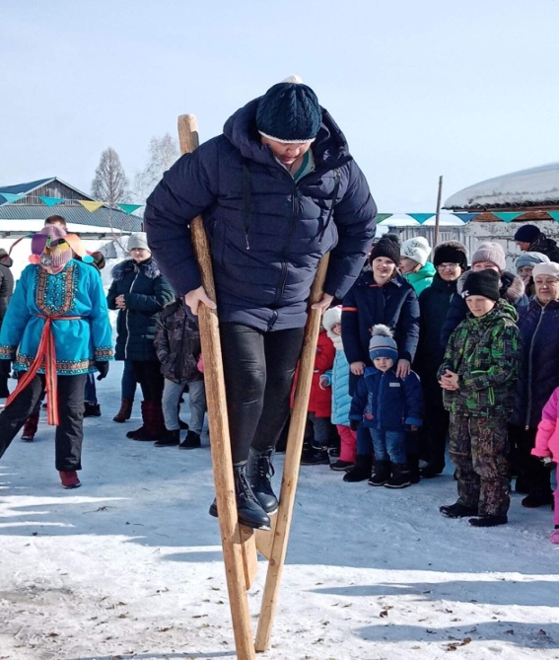
Чтим русские традиции
Любимая жителями Масленица

Slide 8
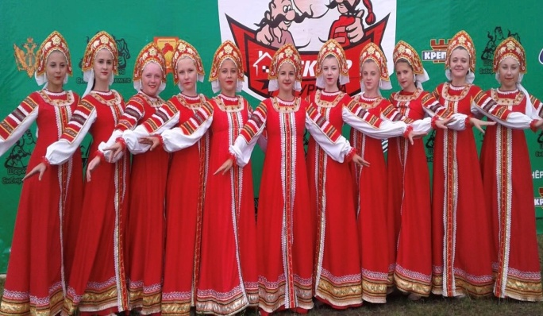
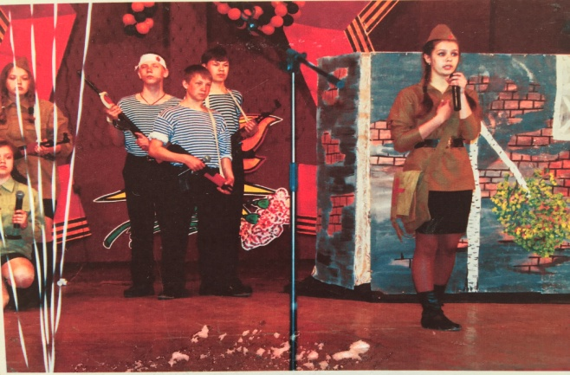
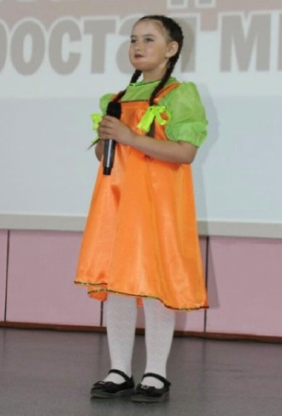
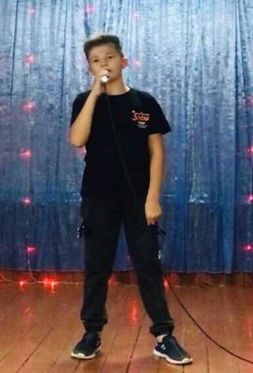
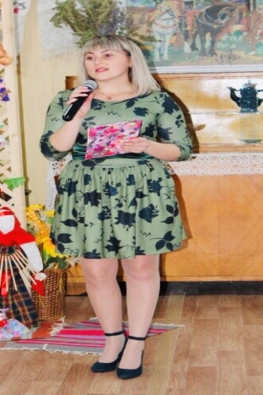
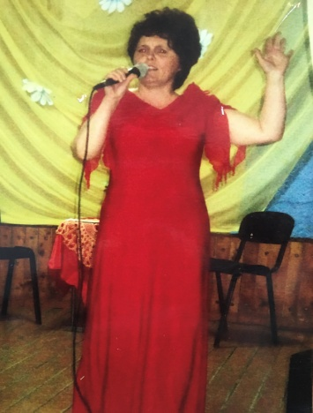
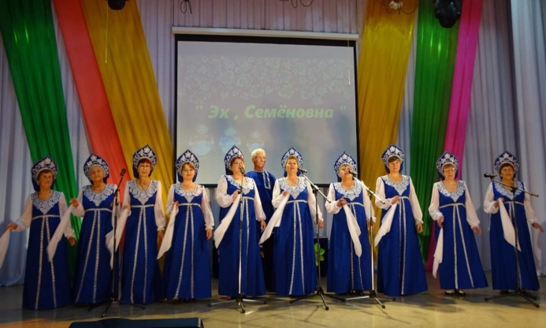
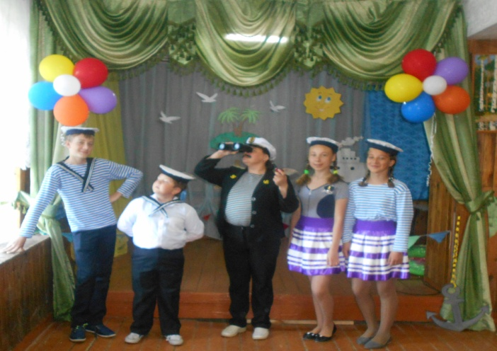
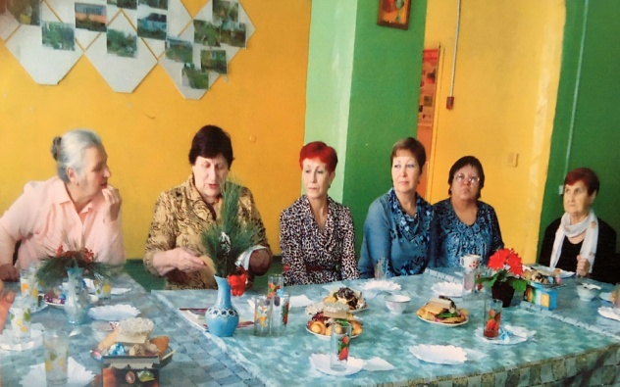
В центре внимания- клубные формирования
При нашем СДК работает 7 клубных формирований , которые посещают- 129ч.
5-ю из творческих объединений
руковожу я сама.
Вокальная группа «Ленок» не раз становилась лауреатом краевых и районных творческих фестивалей. Солисты детского и взрослого вокальных кружков являются многократными лауреатами районных фестивалей и конкурсов.
Ансамбль эстрадного танца
«Каприз»
Театральный кружок «Мельпомена»
Детский вокальный кружок «Свирель»
Кружок сольного вокала
«Лунная мелодия»
л/о «Островок радости»
Вокальная группа «Ленок»
Клуб «В кругу друзей»

Slide 9
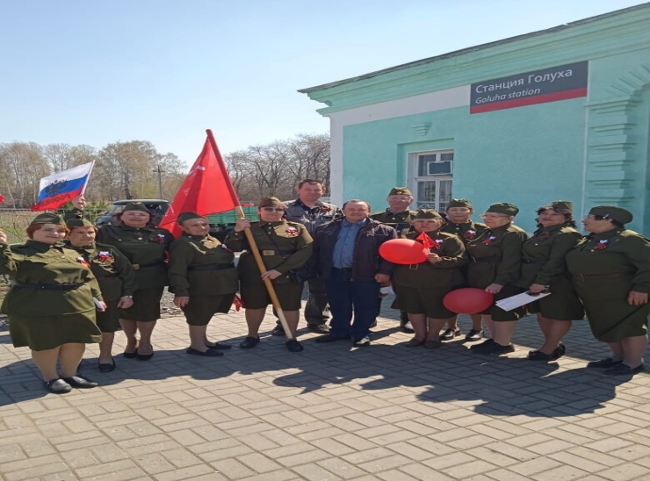
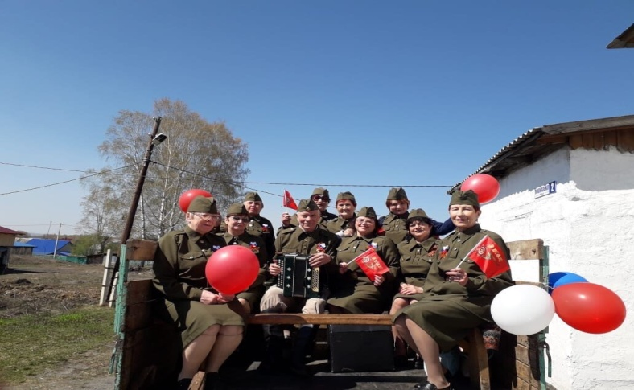
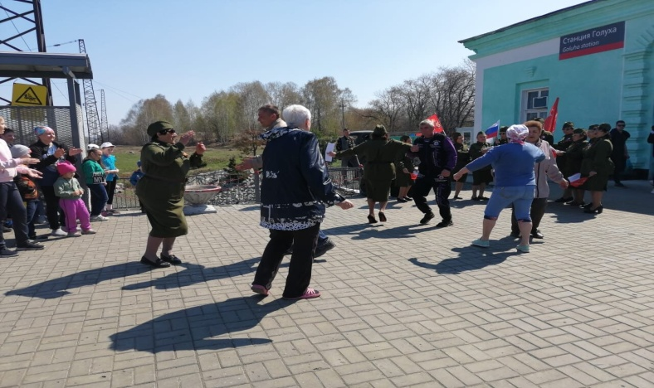
Творческий поиск
Одной из наиболее интересных творческих находок 2021 года стала акция «Фронтовая бригада» Это было необычное, зрелищное, по настоящему трогающее сердца людей действие. Специально для акции сшили костюмы, разработали репертуарный план, нашли подходящую машину с водителем, взяли гармониста и накануне Дня Победы поехали по селу с фронтовыми песнями. Люди на улицах уже ждали, махали нам руками, вытирая слёзы. Но самое главное выступление фронтовой бригады состоялось на вокзале. Время выбрали подходящее, когда одна электричка прибывает с города, а другая напротив в город уходит. В это время на вокзальной площади много народа. А тут мы в военной форме со «Смуглянкой» и «Катюшей». Пела с нами и танцевала вся площадь, как говорится и стар и мал. Даже молодежь, поначалу стоявшая хихикающая в сторонке, уже к третьей песне пела знакомые всем строчки «Мне в холодной землянке тепло, от твоей негасимой любви…»
Вот в такие моменты, когда ты видишь как на твоих глазах воплощается задуманное, испытываешь ощущение полного счастья. Когда люди до последнего стоят у закрывающихся дверей электрички, лишь бы успеть допеть последние строчки, когда машинист электропоезда приветствует заливистым гудком, когда патриотизм вскипает в сердцах людей будто волна и ты её ощущаешь, когда молодежь стоит с блестящими от слез глазами, я понимаю, что смогла донести все, что хотела.

Slide 10
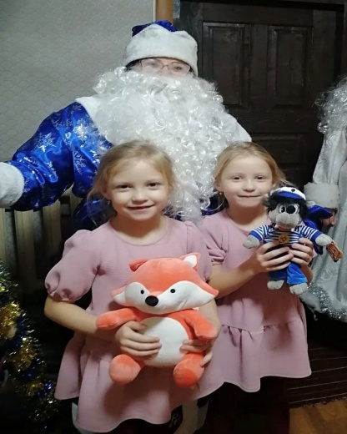
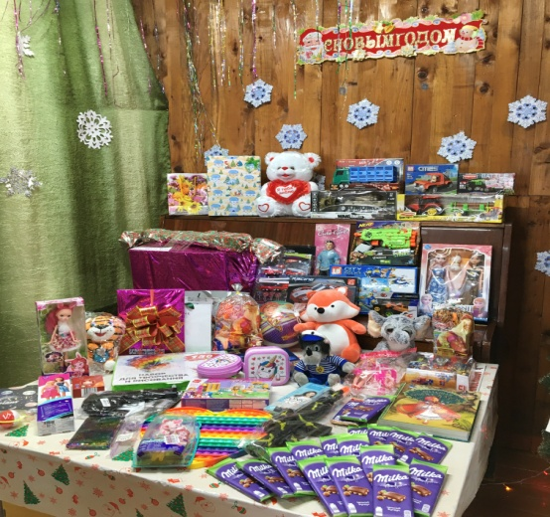
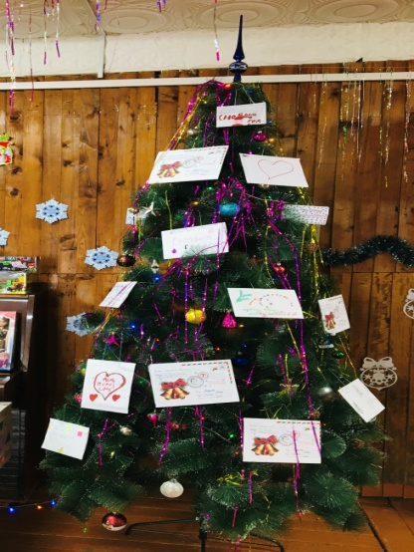
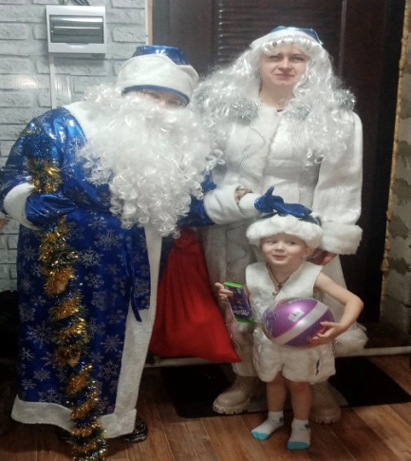
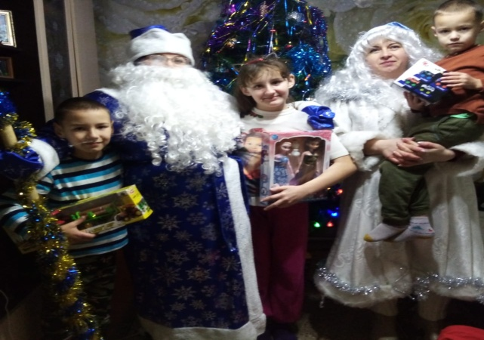
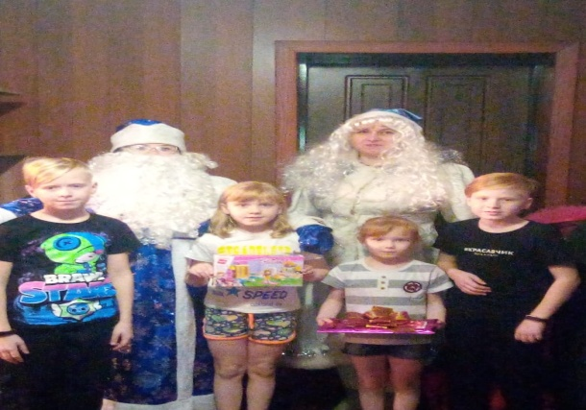
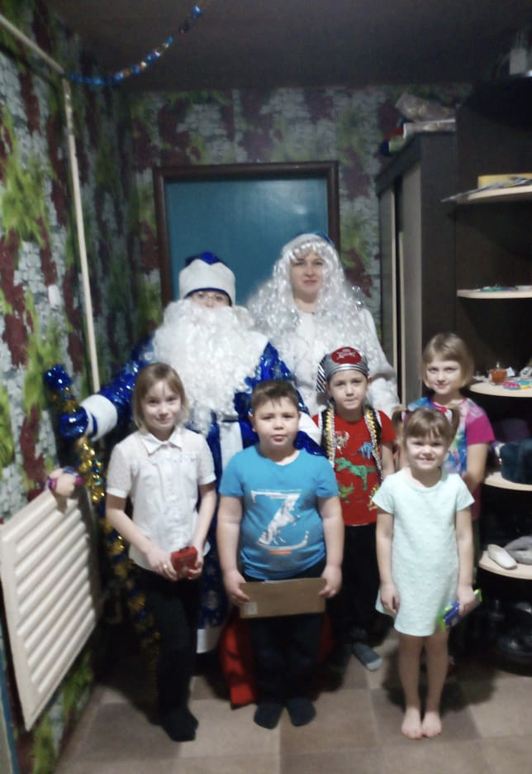
Благотворительная акция для детей «Ёлка желаний Голухи»
Ещё одной находкой 2021г., которая была впервые организована Домом культуры и получила большой отклик у населения, стала благотворительная акция «Ёлка желаний» для детей. Более 40 Голухинских ребятишек из многодетных, опекунских семей, семей с низким доходом и дети с ограниченными возможностями здоровья, благодаря партнерам акции, получили на Новый год желанные подарки, которые они загадали в письме Деду Морозу. Но самые главные подарки полученные детьми благодаря акции- это конечно положительные эмоции, радость, ощущение счастья и вера в чудеса!

Slide 11
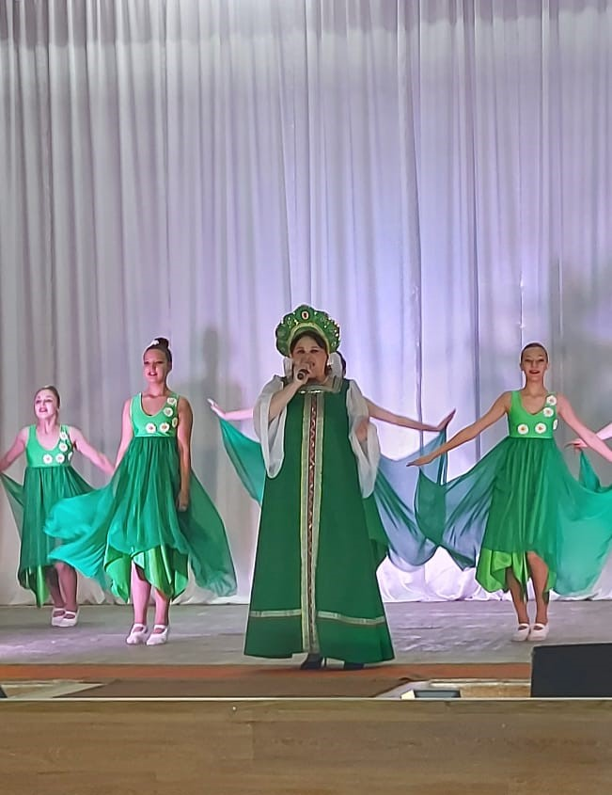
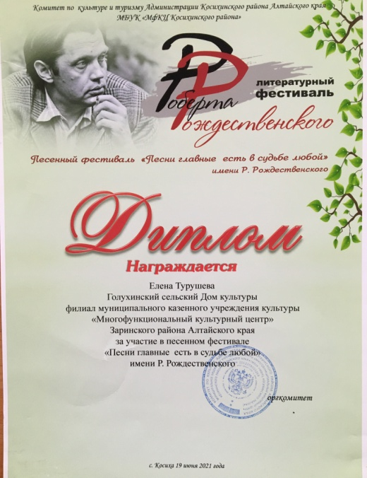
Я- женщина, которая поёт
Помимо того, что я являюсь руководителем Дома культуры, я всегда выступаю сама. Радую зрителя не только на родной сцене, но и принимаю активное участие в творческих фестивалях. В 2021 году приняла участие в 2 краевых фестивалях и одном международном конкурсе-фестивале. Получила дипломы Лауреата 2 и 3 степени. Также приняла участие в краевом марафоне «Соседи».
В 2020г. по результатам онлайн- голосования получила диплом краевого фестиваля народных талантов «Все мы- Россияне. Все мы- Земляки».

Slide 12
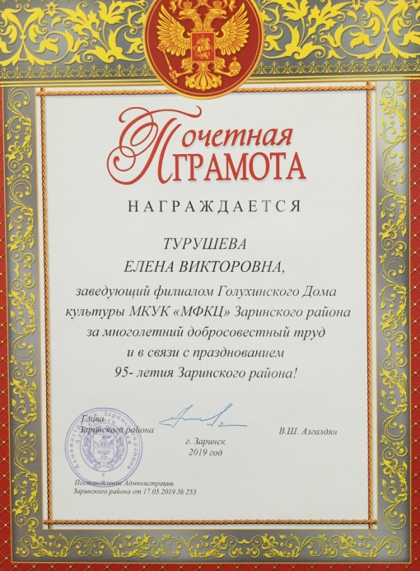
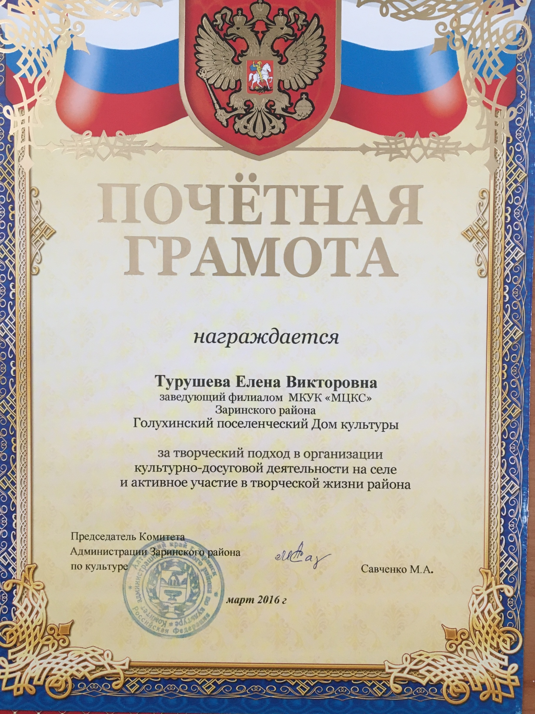
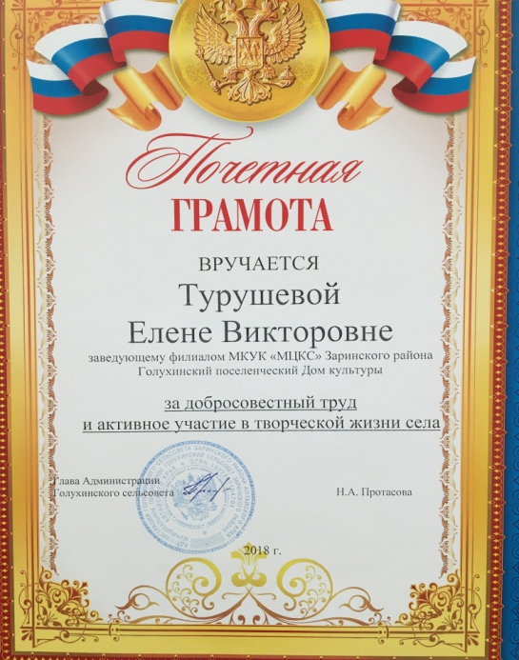
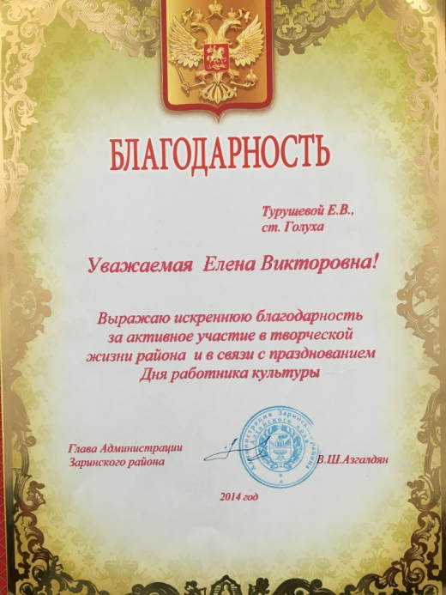
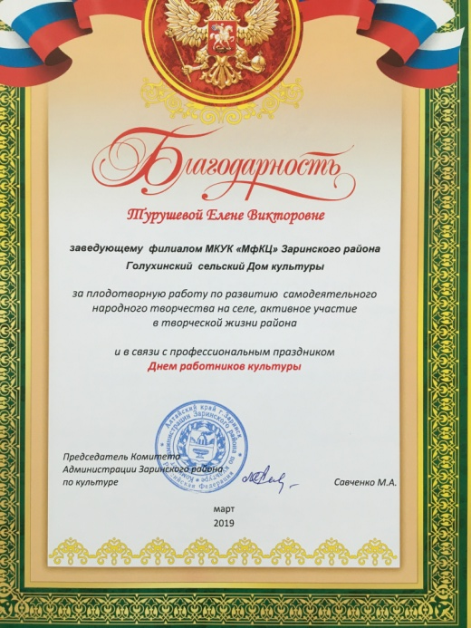
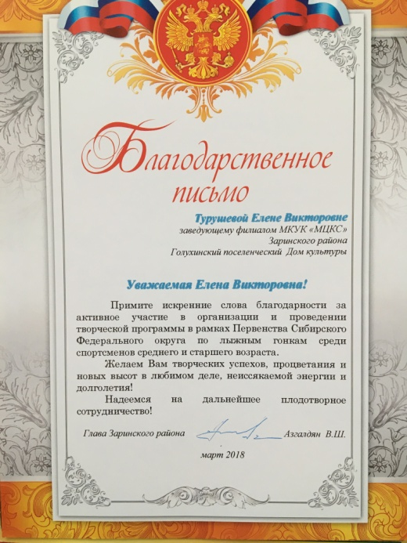
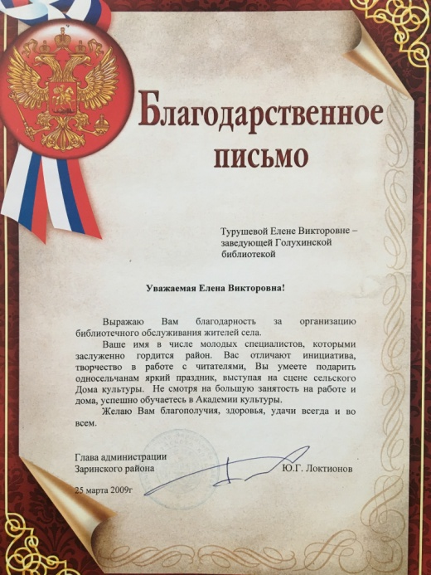
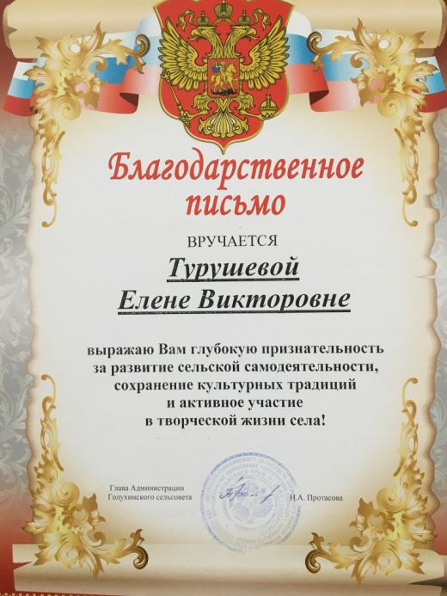
Мои шаги к успеху

Slide 13
Воплощая мечты в реальность
Я человек разносторонний с активной жизненной позицией. Поэтому помимо основной работы, стараюсь быть в центре всех событий села. Являюсь членом Женсовета , а также членом инициативной группы ст.Голуха. В 2021г. совместно с Главой администрации села был разработан проект строительства уличного сценического комплекса по государственной программе «Формирование комфортной городской среды». И мы вошли в программу! Нам построили сцену о которой я давно мечтала, а к ней и площадку с фонарями и лавочками. Теперь у нас есть возможность проводить, начиная с мая, все уличные массовые мероприятия, а их немало. Это и День Победы, День защиты детей, День молодежи, День села. Немаловажно, что теперь у нас есть возможность принимать у себя районные фестивали. Так, например, на июль уже запланирован фестиваль, посвященный Дню семьи, любви и верности.

Slide 14
Отзывы о моей работе
О работе заведующей Голухинским СДК Турушевой Елены Викторовны могу сказать только самые добрые слова. Это человек отдающий работе душу, профессионал с большой буквы. Все мероприятия ДК проводятся на высоком уровне, с креативным подходом. Здесь каждый может найти занятие по душе. Елена Викторовна занимается с детьми и взрослыми как хоровым, так и сольным вокалом, ведёт работу театрального кружка, где активно занимается молодежь и к каждому умеет найти подход, раскрыть скрытые таланты. Также при СДК работает хореографический кружок, клубы по интересам для детей и пожилых людей. Мы очень рады что Культура нашего села в надежных руках! Глава Совета депутатов Голухинского сельсовета Звягина М.А.
С заведующей нашим СДК Турушевой Еленой Викторовной мы сотрудничаем уже более 10 лет. Это не только профессионал своего дела, но и добрый, чуткий и внимательный человек. А эти качества необходимы в работе с пожилыми людьми. Елена Викторовна много работы посвящает нам- ветеранам. Она является руководителем вокальной группы Ленок, к слову сказать коллективу уже 27 лет. Организовала работу клуба «В кругу друзей» для людей золотого возраста, который является отдушиной для пожилых жителей села. Организует выставки прикладного творчества, где наши умельцы могут поделиться своим мастерством. Совместно с Советом ветеранов посещает детей войны, тружеников тыла, поздравляя их с памятными датами. Благодаря Елене Викторовне налажена работа Совета ветеранов по воспитанию подрастающего поколения. Так, например, в 2021г. Еленой Викторовной была организована акция «Сад памяти», во время которой в память о годовщине Победы в ВОВ, дети совместно с ветеранами, высадили деревья.
Очень довольны мы и яркими, красочными мероприятиями, которые проходят в СДК. Они всегда заряжают нас позитивом и хорошим настроением. Спасибо, Елене Викторовне, за её отличную работу! Председатель Совета ветеранов ст.Голуха Фоменко З.Н.

Slide 15
Жить работой, дышать творчеством!
Я не зря начала презентацию о себе с девиза:
«То, что ты хочешь зажечь в других, должно гореть в тебе самом»
Это действительно не пустые слова, это моё жизненное кредо. Поэтому и закончить краткий рассказ о себе я хочу словами, которые, как нельзя кстати, сюда подходят. Это слова из песни «Босиком по России», которая уже несколько лет является моей визитной карточкой и которую очень любит зритель.
«И пока будут силы,
Буду жить и гореть!
Буду петь для России
И для вас, родные, петь!»

